Slide 1

IV Seminario Internacional sobre Comportamiento y Aplicaciones SINCA.
Noviembre 2013. Hermosillo, Son.
Evitación de ruido en un programa controlable e incontrolable: efectos comportamentales y en niveles de cortisol salival.
Vega-Michel, Camacho y González.

Slide 2
La contaminación acústica producida por la actividad humana ha aumentado de forma espectacular en los últimos años.
Existe una asociación significativa entre exposición a ruido y alteraciones de conducta, rendimiento y síntomas psicosomáticos en la población trabajadora (Castillo, 2009).

Slide 3
Una correlación negativa entre el nivel de ruido y rendimiento o calidad de vida.
Es necesaria pues su valoración, para instaurar medidas preventivas que protejan la salud de las personas. Martin, Reece y Forsyth (2006)

Slide 4
Efectos del estrés por ruido
Cambios del comportamiento, Falta de sentido del humor, Irritabilidad constante, Sentimientos de ira, Ganas de llorar. (Guyton Hall 2009)
Síntomas físicos: Cansancio permanente aunque no hagamos nada, Dolores de cabeza, Palpitaciones, Hipertensión, Falta de apetito o gula desmesurada, Problemas digestivos, Orina frecuente, diarrea o estreñimiento, Dolores o calambres musculares, Infertilidad e interrupción de la menstruación, Perdida de memoria debido a que los niveles altos de cortisol daña la conexión entre células cerebrales (Guyton Hall 2009).

Slide 5
Objetivo
Evaluar los efectos de la magnitud del ruido en niveles de cortisol salival y el comportamiento de los participantes.
Evaluar el efecto de la controlabilidad del ruido en ambas variables.

Slide 6
Método
12 participantes género masculino entre 18 y 30 años de edad asignados al azar a condiciones controlables e incontrolables.
Programa de evitación de ruido.
5 Sesiones de 20 minutos con nivel umbral de ruido y 5 db menos cada sesión posterior consecutiva.
Opresión de dos teclas de computadora para evitar ruido en condición controlable.
Muestras de saliva antes y después de las sesiones y en línea base inicial y final también

Slide 7
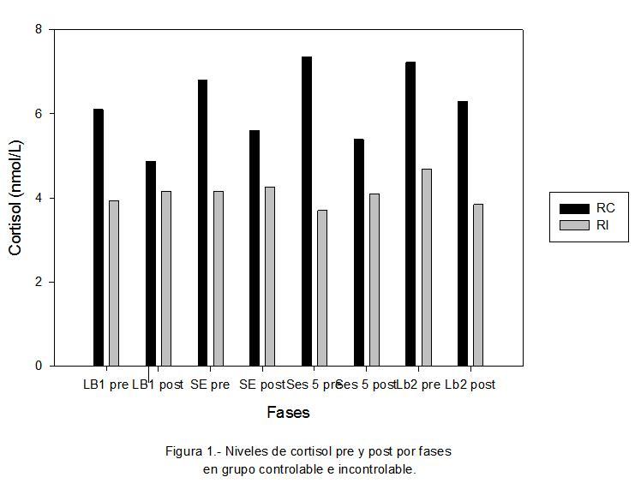
Resultados

Slide 8
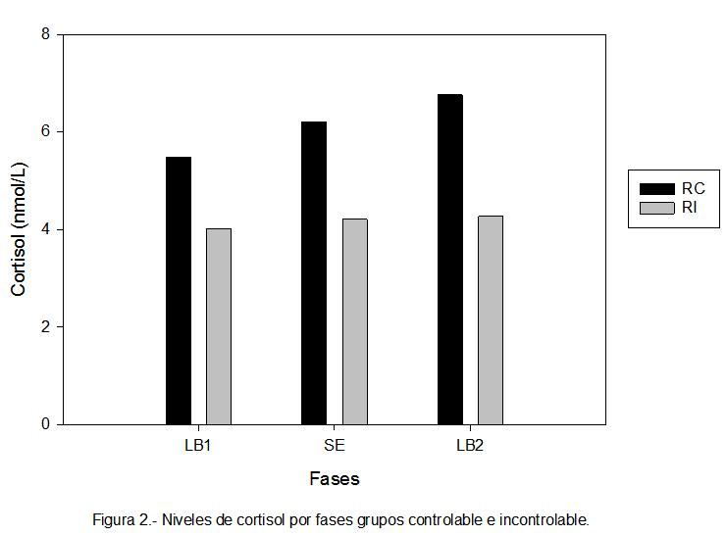
Resultados II

Slide 9
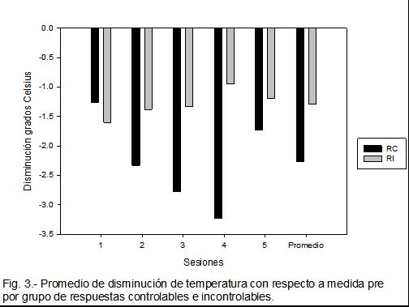
Resultados III

Slide 10
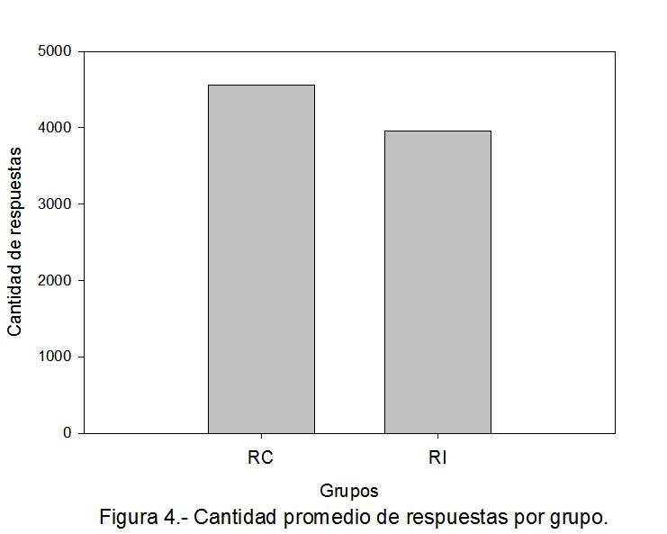
Resultados IV

Slide 11
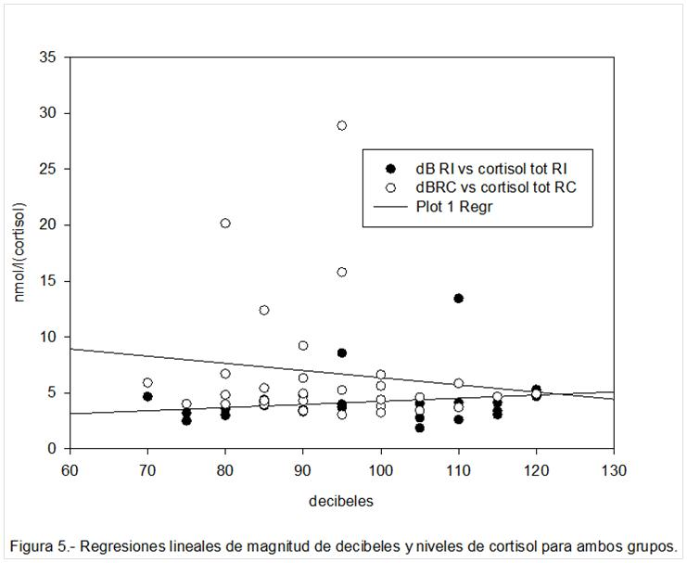
Resultados V

Slide 12
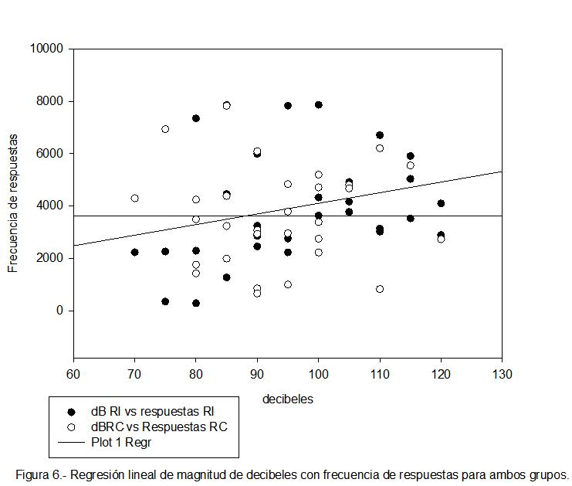
Resultados VI

Slide 13
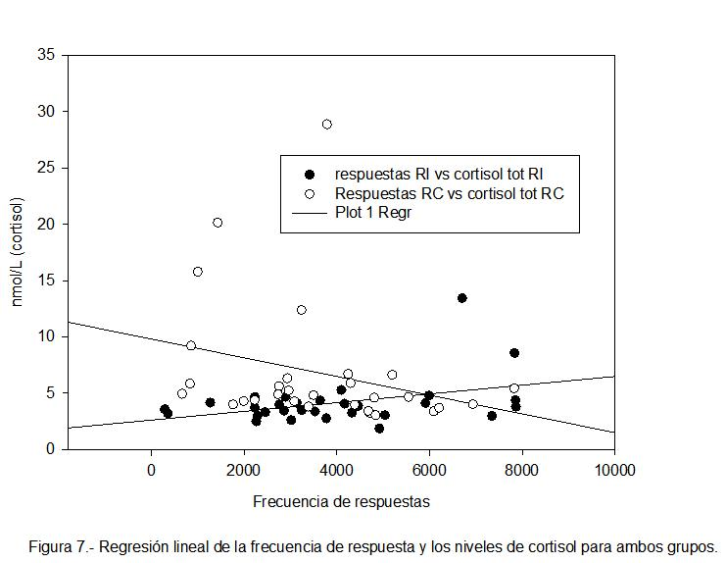
Resultados VII

Slide 14
Discusión
La condición controlable genera mayores niveles de cortisol, cantidades de respuesta y disminuciones de temperatura. Es decir, mayor estrés.
Dichos resultados son consonantes con la investigación seminal de Brady (1958).
Niveles superiores de cortisol en medidas pre sobre las post sugieren el surgimiento de ansiedad anticipatoria (Barrett & Armohy, 2006).

Slide 15
Discusión II
Función inversa entre magnitud de decibeles y cortisol para grupo controlable y directa para incontrolable.
Relación directa entre cantidad de respuestas y magnitud de ruido solamente en grupo controlable.
Relación inversa entre cantidad de respuestas y niveles de ruido para grupo controlable y directa para grupo incontrolable.

Slide 16
Discusión III
El comportamiento media funcionalmente la relación entre los estímulos físicos y los efectos biológicos.
Dicha mediación es diferente dependiendo del ajuste contingencial requerido por el medio ambiente.
La competencia de ajuste a contingencias potencialmente perniciosas a la salud se puede aprender y de esta manera afrontar preventivamente dichos efectos.
Las medidas utilizadas fueron sensibles a las manipulaciones realizadas pero el tema de los parámetros sigue abierto.

